Slide 1
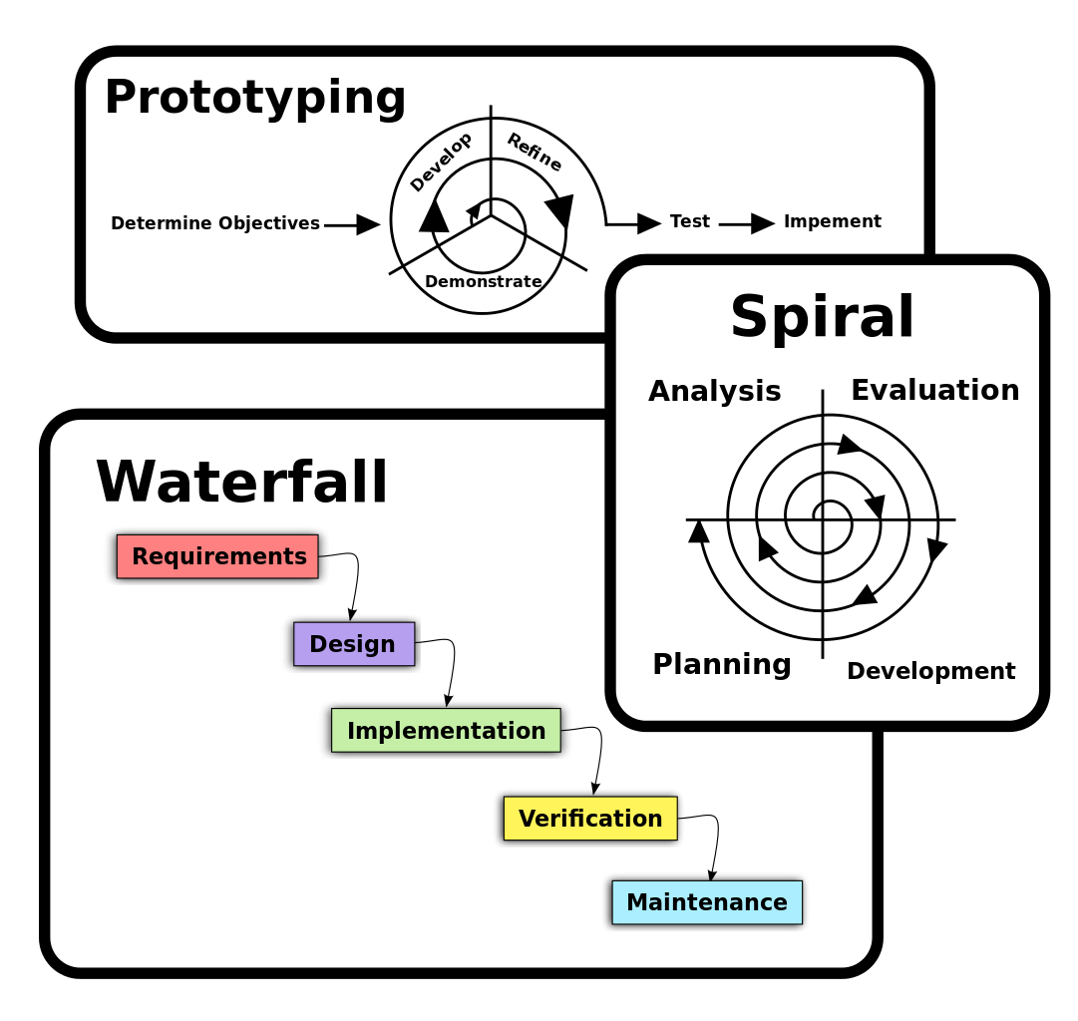
Software process models

Slide 2
Índice
Linear vs Evolutionary
Models
Waterfall
Prototyping
Spiral
Unified Process

Slide 3
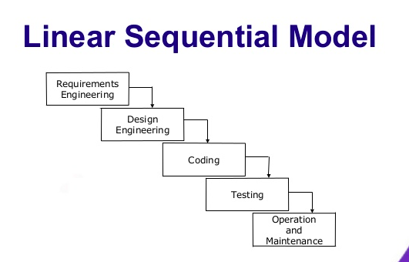
Linear vs Evolutionary
O modelo de processo linear segue um padrão de fases completas, uma após a outra. O produto é desenhado e desenvolvido sem rever fases anteriores. Este processo não envolve qualquer tipo de ciclo entre os seus processos
Exemplos:
Waterfall model

Slide 4
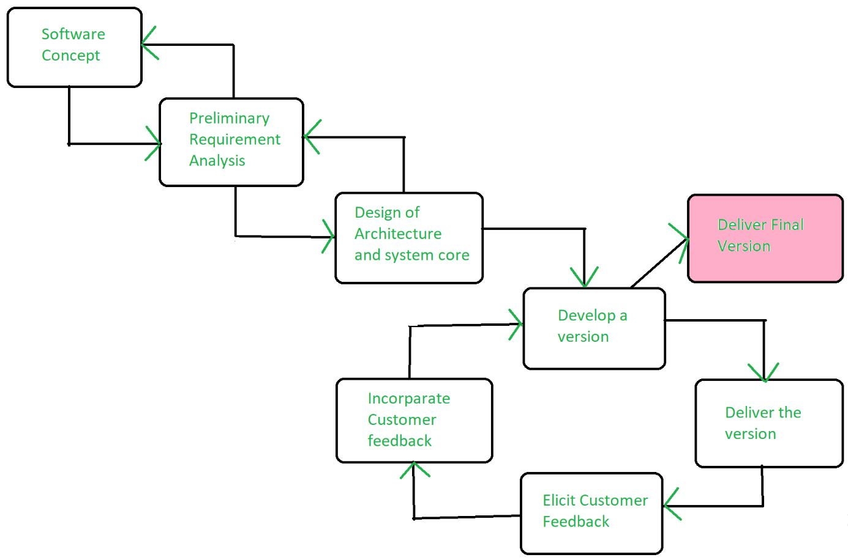
Linear vs Evolutionary
O processo evolucionário, ao contrário do processo linear, envolve uma interação entre fases anteriores e um modelo incremental do ciclo de desenvolvimento do software Este modelo é concebido através de ciclos.
Exemplos:
Prototype Model
Spiral Model
Concurrent Model
Unified Process

Slide 5
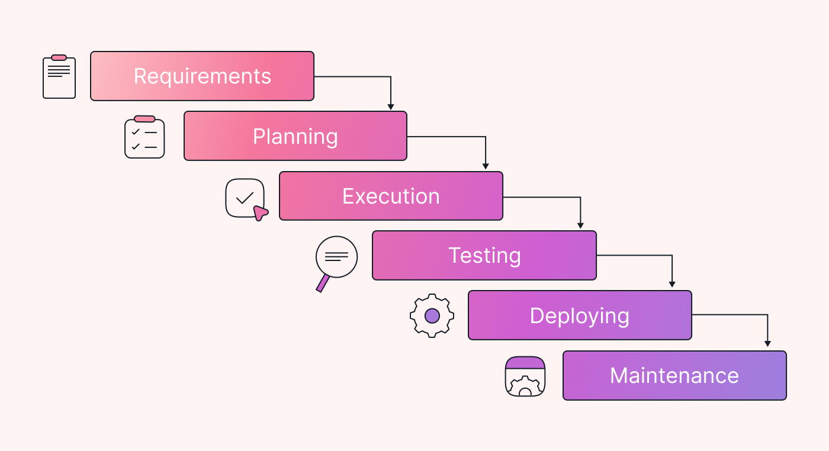
Models Waterfall
O modelo Waterfall um modelo de aplicação de desenvolvimento linear que usa um sistema de fases rígidas, ou seja, quando uma fase acaba, a próxima começa. Os passos ocorrem em sequencia e o modelo não permite os desenvolvedores voltar atrás.

Slide 6
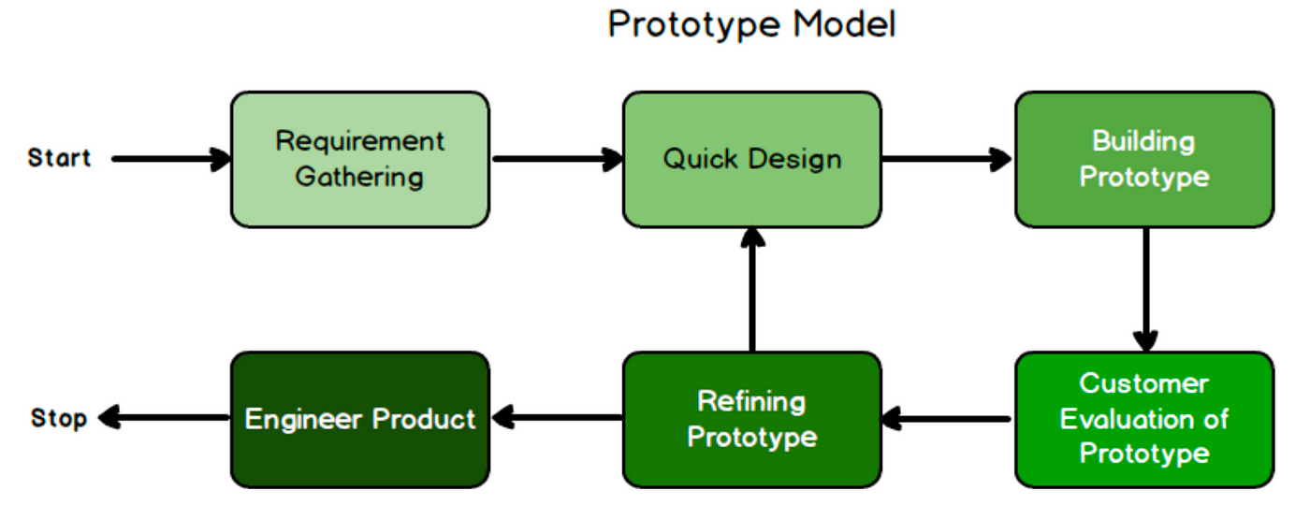
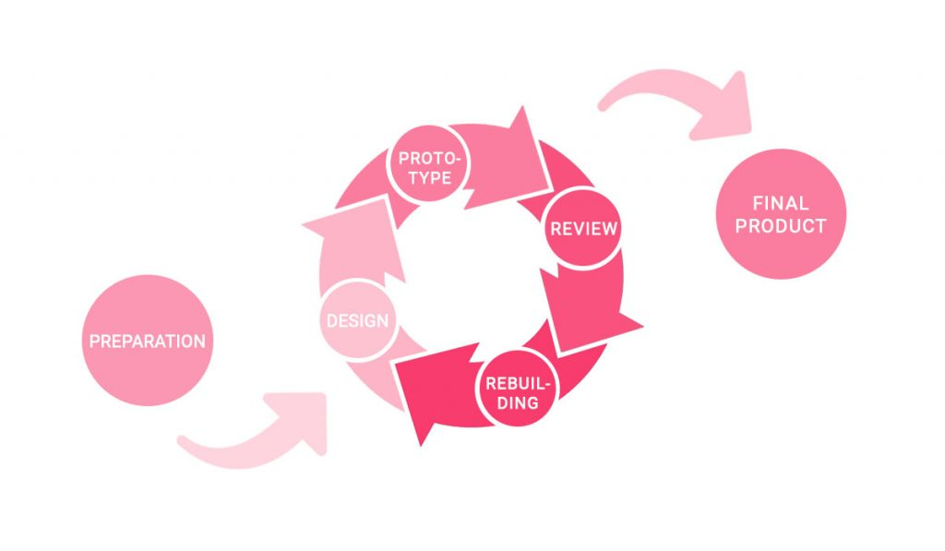
Models Prototyping
O modelo de protótipo geralmente é uma versão muito rudimentar do sistema real, possivelmente exibindo capacidades funcionais limitadas, baixa confiabilidade e desempenho ineficiente em comparação com o software real. Em muitos casos, o cliente tem apenas uma visão geral do que se espera do produto de software.
Nesse cenário, onde há ausência de informações detalhadas sobre a entrada do sistema, as necessidades de processamento e os requisitos de saída, o modelo de prototipagem pode ser empregado.

Slide 7
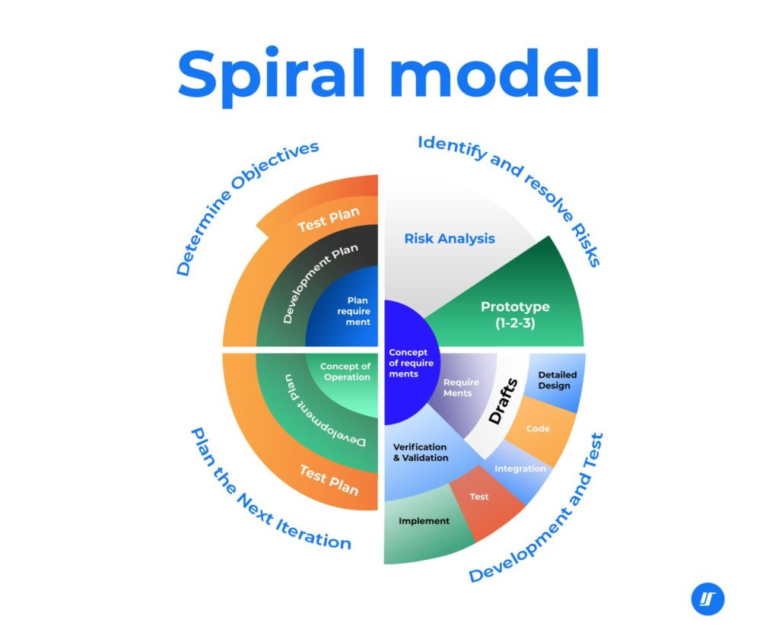
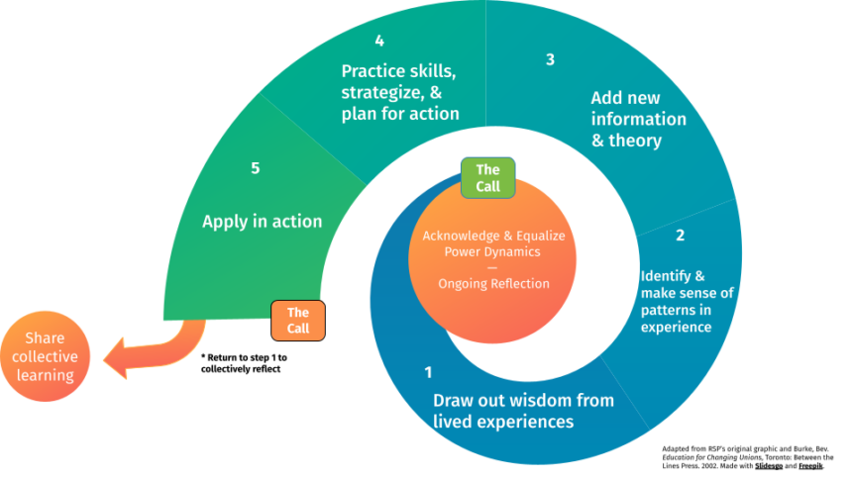
Models Spiral
O Modelo Espiral é um modelo evolucionário que fornece uma abordagem sistemática e iterativa para o desenvolvimento de software. Cada loop da espiral é chamado de Fase do processo de desenvolvimento de software.
O número exato de fases necessárias para desenvolver o produto pode variar pelo gerente do projeto.
Baseia-se na ideia de uma espiral, com cada iteração da espiral representando um ciclo completo de desenvolvimento de software, desde a coleta e análise de requisitos até o design, implementação, teste e manutenção.

Slide 8
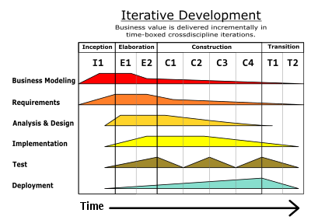
Models Unified Process
Processo Unificado (RUP) é um processo de desenvolvimento de software para modelos orientados a objetos. Também é conhecido como Modelo de Processo Unificado. Algumas características do RUP incluem orientação a casos de uso, Iterativo (repetição do processo) e Incremental (aumento de valor) por natureza, fornecido on-line usando tecnologia da Web, pode ser customizado ou adaptado em formato modular e eletrônico, etc. custos de desenvolvimento e evita o desperdício de recursos.

